Slide 1
국내 여행, 어디로 떠날까?
8조 [여행보내조] 문주원 이하경 염다빈 민황선 송은채

Slide 2
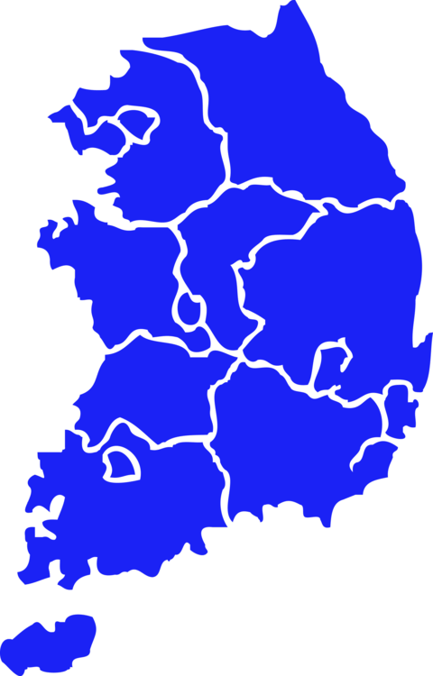





프로젝트 주제
여행 계획 보조 프로그램
국내 여행 계획에 필요한 다양한 정보를
사용자의 상황에 적합하게 제공하는 프로그램

Slide 3
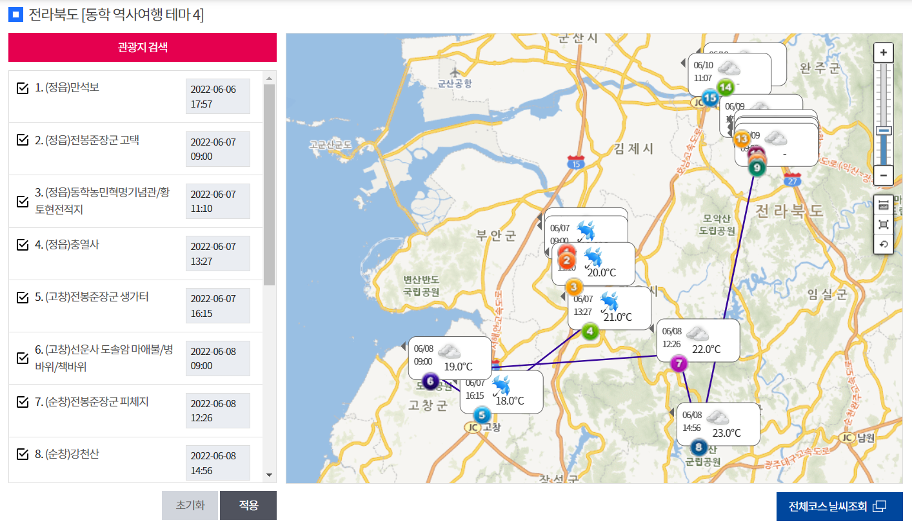
목적 및 필요성
기상청 날씨마루
관광코스 기상정보 서비스
여행 시작 일시 선택 불가
무리한 일정 추천

Slide 4
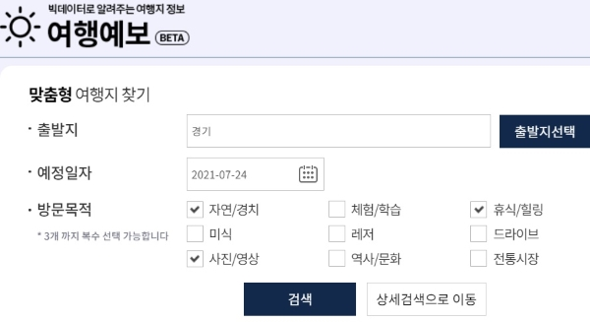
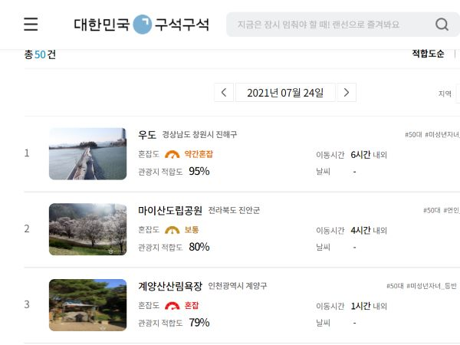
목적 및 필요성
한국관광공사
여행예보 서비스 (종료)
거리 고려하지 않은 추천
날씨 정보 미제공

Slide 5
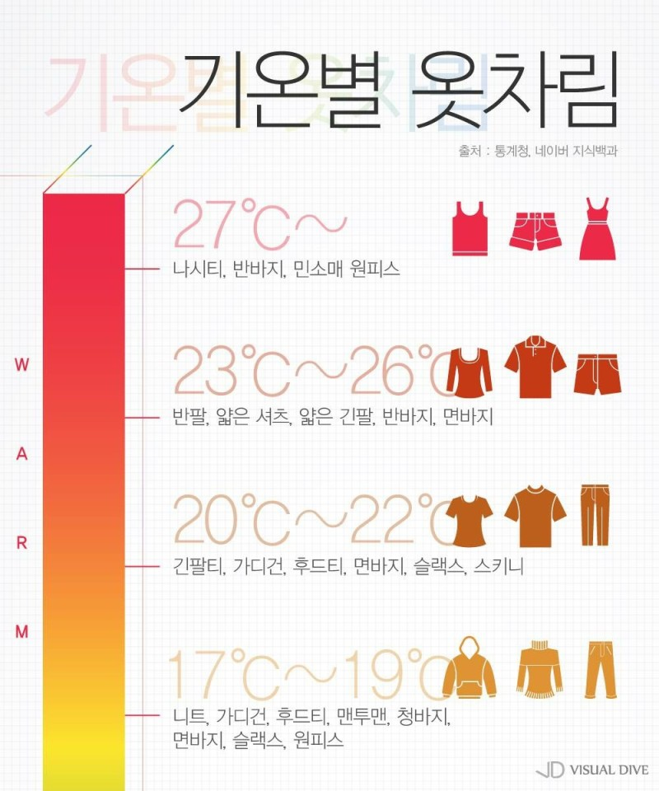
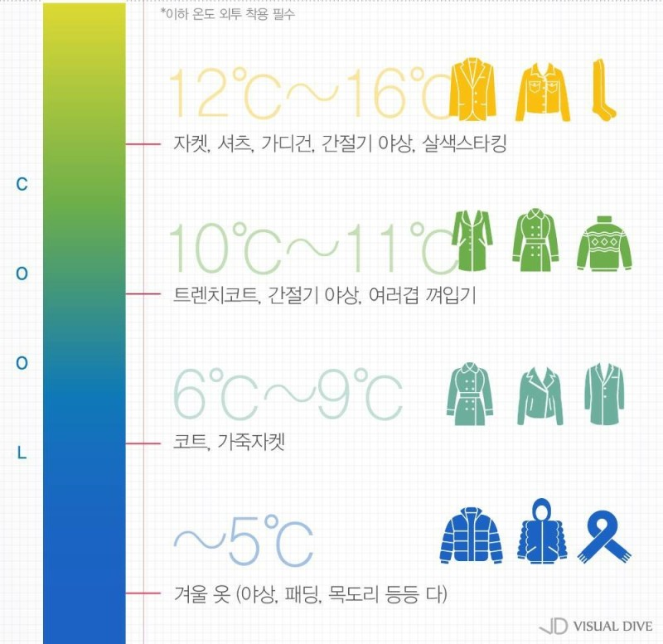
목적 및 필요성
기온별 옷차림
바람, 일교차, 강수 등 배제
먼 시일 날씨 예상 힘듦

Slide 6




문제점 개선 방향
기존 여행정보 서비스
기온별 옷차림 정보
여행 일시 선택 불가
출발지 고려 안함
기온만 고려한 옷차림 추천
먼 시일 예측이 어려움
“ 서비스 결합 및 문제점 개선 ! ”

Slide 7



사용 데이터 개요
전국 관광코스 지점 정보
기존 서비스 (기상청) 에서 제공, 가공 후 이용
일기예보 & 과거 30년 평균기후 정보
오픈 API, 기상자료개방포털 자료 활용
전국 공영주차장 정보
공공 데이터 다운로드 및 가공 후 이용
+ 도시별 위경도 정보, 옷차림 추천 정보 등

Slide 8


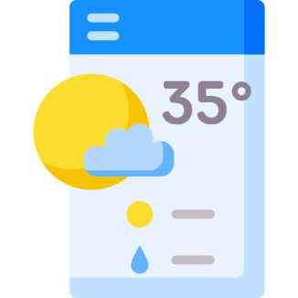

사용 라이브러리 모듈
자료 처리 및 계산
시각화
Pandas
Numpy
Csv
Haversine, Geopy
Matplotlib
Folium
Termcolor
Tabulate
기상 API 파싱
날짜 정보
Requests
Json
Time, Datetime
Pytz

Slide 9
프로그램 구조
S T A R T
select_spoint
where_to_trip
여행지 미정
여행지 정함
recommend_city
여행 지역 입력
classify_date
select_date
forecast
2일 이내
3~7일 이내
7일 이후
select_theme
단기예보 api
중기예보 api
평균기후 xlsx
select_spot
주차정보 필요
거리/관광지 수/날씨
기반 여행지 추천
parking_system
parking_info
주차정보 불필요
E N D

Slide 10





정보 제공 메뉴
옷차림 추천
인근 주차장
정보
여행지 추천
여행일의 날씨
테마별 관광지 정보

Slide 11




프로그램의 차별점
사용자 맞춤 서비스
지도로 정보 제공
여행 날짜, 출발지,
선호 테마 등 선택 가능
관광지 및 주차장 정보를
보기 편한 지도로 출력
날씨에 따른 추천 옷차림
인근 주차장 정보
일교차, 강수, 바람 등을 고려한
자세한 추천 옷차림 정보 제공
여행지 인근의 주차장 운영시간, 운영형태 정보 제공

Slide 12
감 사 합 니 다 !

